Slide 1
ТЗ

Slide 2
Разработка технического задания: написание и оформление
Техническое задание (ТЗ, техзадание) – основной документ, содержащий требования заказчика к системе, в соответствии с которыми осуществляется создание и разработка конечного продукта.
Мы осуществляем разработку следующих видов технического задания:
ТЗ на АСУ и её составные части ТЗ на программу ТЗ на сайт (портал)
Изначальные требования к конечному продукту выдаются Заказчиком. Причинами, по которым Заказчики чаще всегообращаются к нам за созданием и разработкой технического задания являются: отсутствие соответствующих специальных знаний (специалистов) у Заказчика и ограниченность во времени.
Для чего нужно техническое задание? Заказчику - понять что ему необходимо; - принять конечный продукт в соответствии с требованиями ТЗ. Исполнителю - понять и усвоить поставленную задачу; - грамотно спланировать ресурсы; - избежать излишней работы над проектом. Конечному потребителю - получить удовольствие от пользования качественным продуктом.
Подходы к составлению ТЗ Разрабатывая техническое задание ГОСТ мы придерживаемся принципов, которые помогут избежать абстракции в описании будущего товара, а также учесть интересы Заказчика, конечного потребителя и исполнителя.
Нами выделены следующие принципы:
Совместная работа всей проектной команды Максимально подробное описание конечного продукта Сдача-приёмка конечного продукта.

Slide 3
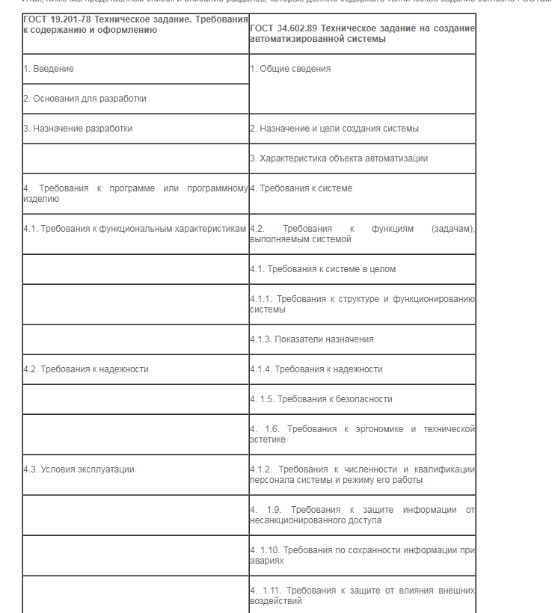
http://it-gost.ru/content/view/101/51/

Slide 4
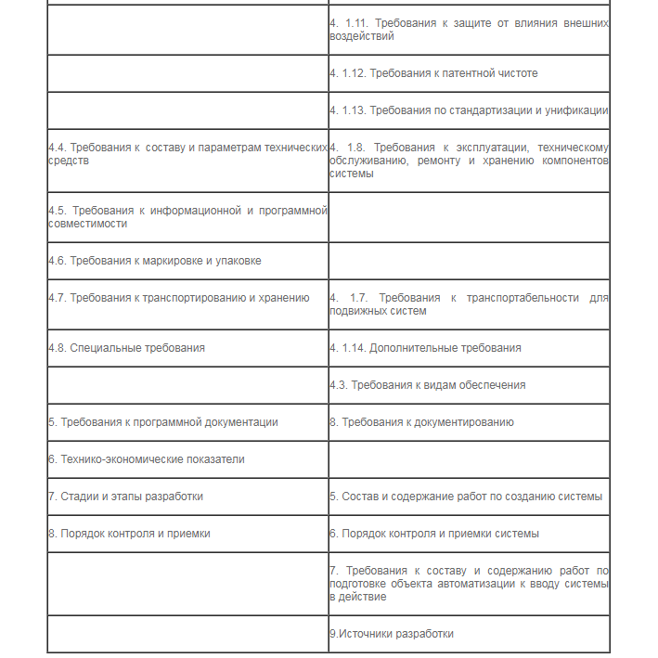

Slide 5


